Slide 1
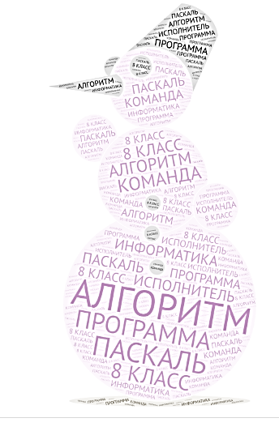
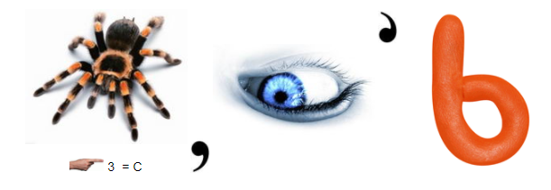
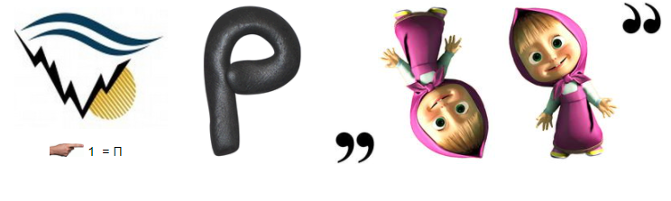

Slide 2
ОСНОВНЫЕ ПОНЯТИЯ
Алгоритм — конечная последовательность точных действий, формальное выполнение которых позволяет получить решение задачи для любого допустимого набора исходных данных.
Исполнитель — человек, группа людей или техническое устройство, которые способны правильно выполнять команды алгоритмов.

Slide 3
ОСНОВНЫЕ ПОНЯТИЯ
Набор команд одного исполнителя называют системой команд исполнителя.
Последовательность команд, исполнителем которой является компьютер, называется программой.
Базовые алгоритмические конструкции:
следование,
цикл,
ветвление.

Slide 4
Алгоритмическая конструкция Следование
Алгоритмическая конструкция следование — последовательность команд алгоритма, которые выполняются в том порядке, в котором они записаны.
Для ввода данных предназначена команда read(). В скобках через запятую перечисляются имена переменных, значения которых необходимо ввести.
Для вывода данных используют команду write(). Она позволяет выводить текстовые сообщения и числовые значения.

Slide 5
Алгоритмическая конструкция Cледование
Оператор присваивания предназначен для того, чтобы:
задавать значения переменным;
вычислять значение выражения (результат будет записан как значение переменной).
Формат записи оператора присваивания:
имя переменной := выражение;

Slide 6
Алгоритмическая конструкция Cледование
Вспомогательный алгоритм — алгоритм, который можно использовать в других алгоритмах, указав его имя и, если необходимо, значения параметров.

Slide 7
РАБОТА ЗА КОМПЬЮТЕРОМ
Таблицу записать в конспект (стр. 62-63 учебника).
Примеры из учебника набрать на компьютере.
Задание 2, стр. 58 из РТ.

